Slide 1
مجس ضوء تناظري

Slide 2
قائمة المحتويات
مراجعة وتذكير
مجس ضوء تناظري
ربط المجس بالمتحكم
أوامر مجس الضوء التناظري
هيا نبرمج الروبوت!
تمرين اضاءة المصابيح في النفق
توصيات
ترتيب ونظافة

Slide 3
مراجعة وتذكير
مجس المحرك
المشفر – Encoder
ربط المشفر بالمتحكم
أوامر المحرك + المشفر
حساب عدد الخطوات اللازمة لقطع مسافة محددة

Slide 4

مجس ضوء تناظري
كما نتذكر فان المجسات التناظرية ترسل قيمة تصف البيانات التي تلتقطها
مجس الضوء التناظري يرسل قيمة تصف كمية الضوء في محيط الروبوت

Slide 5
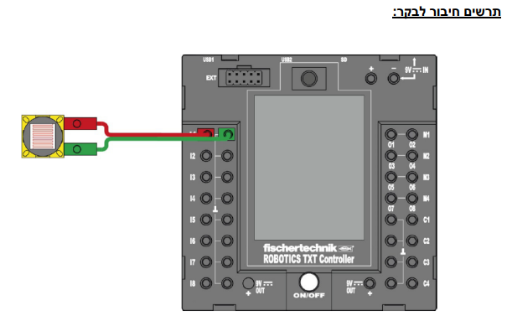
ربط المجس في المتحكم
رسم للربط بالمتحكم

Slide 6


أوامر مجس الضوء التناظري
أمر القبعة والذي يعالج الحدث الذي فيه تغيير بكمية الضوء بمحيط الروبوت:
أمر لاسترجاع القيمة الحالية لمجس الضوء:

Slide 7
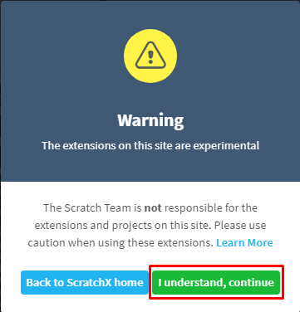
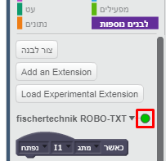
توصيل الروبوت للحاسوب
وصل البطارية للمتحكم وتشغيل الروبوت
ربط الروبوتات بالحواسيب بواسطة سلك USB
تشغيل الملف "برنامج الارتباط" FTSCRACHTXT واختيار امكانية الارتباط (USB/BT/WiFi)
الدخول الى موقع ScratchX لتطبيق فيشرتكنيك
الموافقة على شروط
الاستخدام
تأكد ان مصباح الدلالة على
وضع الروبوت أخضر

Slide 8
تمرين – اضاءة المصابيح في النفق
أوصلوت مجس الضوء التناظري ومصباح واحد على الأقل للمتحكم.
في مسار الروبوت ضعوا نفقا (او أي غرض يعطي ظلا على مسار الروبوت)
أكتبوا سيناريو للسفر مسافة 3 أمتار الى الأمام، التوقف والسير خلفا مسافة 3 أمتار.
أكتبوا سيناريو منفصلا للتعامل مع الإضاءة، والذي يضيء المصابيح في حال دخل الروبوت الى النفق ويطفىء المصابيح عند خروجه من النفق.

Slide 9
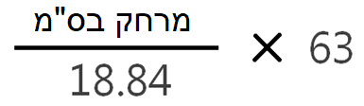
توصيات – اضاءة المصابيح في النفق
السفر في بعد تم قياسه
احسب عدد الخطوات اللازمة للسفر في المسافة المطلوبة بحسب المعادلة التالية:
إدارة الاضاءة
افحصوا قيمة مجس الضوء التناظري خارج النفق وداخله وابنوا حلقة تحكم مع قيم الحافة المناسبة للقياس .
البعد بالسنتيمترات

Slide 10
نظافة وترتيب
حفظ مشروع السكراتش X
اغلاق "النوافذ" في الحاسوب
إيقاف تشغيل الروبوت
ترتيب المعدات ومحطة العمل
نزع البطارية
قم بتوصيل البطارية الى محطة الشحن
رتب الروبوت قبل وضعه في الخزانة

